Slide 1
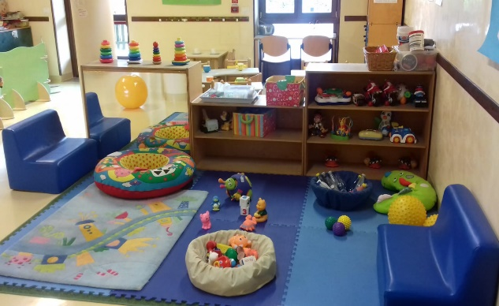
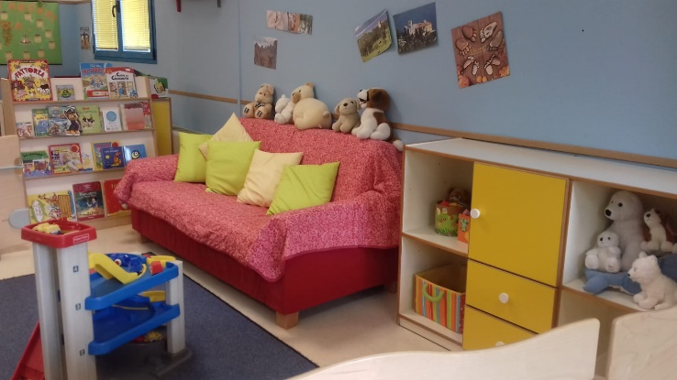
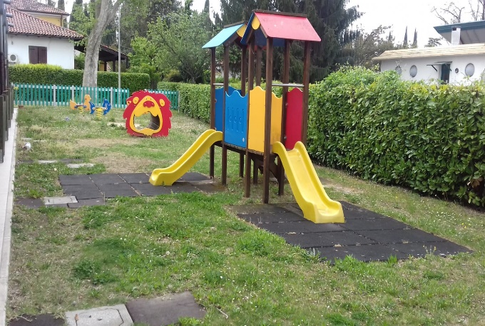
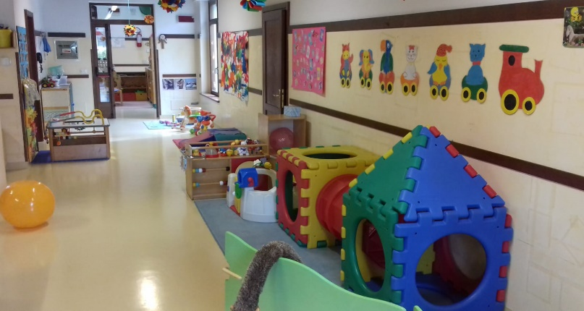
Nidi d'infanzia comunali
"Servizio educativo rivolto alla prima infanzia"
(0-3 anni)
Il nido d’infanzia offre una serie di opportunità e stimoli che consente e favorisce la costruzione dell'identità, dell'autonomia e l'interazione con altri bambini e adulti; promuove lo sviluppo psico-fisico, cognitivo, affettivo e sociale del bambino ed offre sostegno alle famiglie nel loro compito educativo.

Slide 2
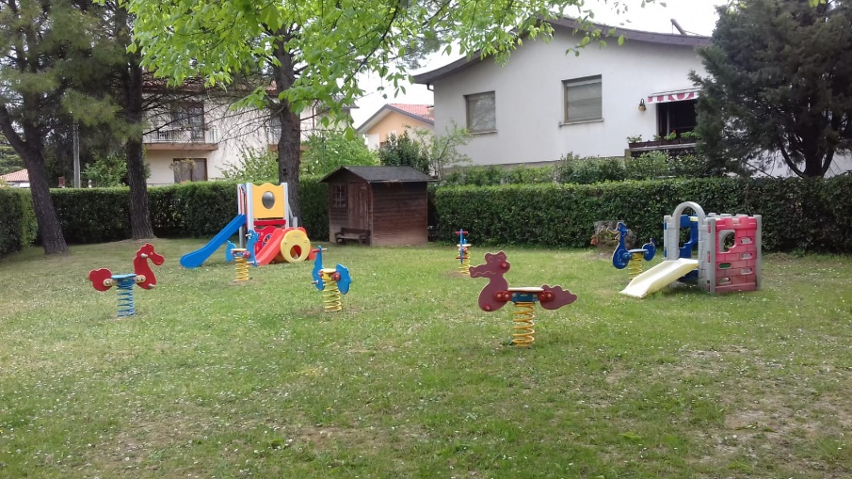
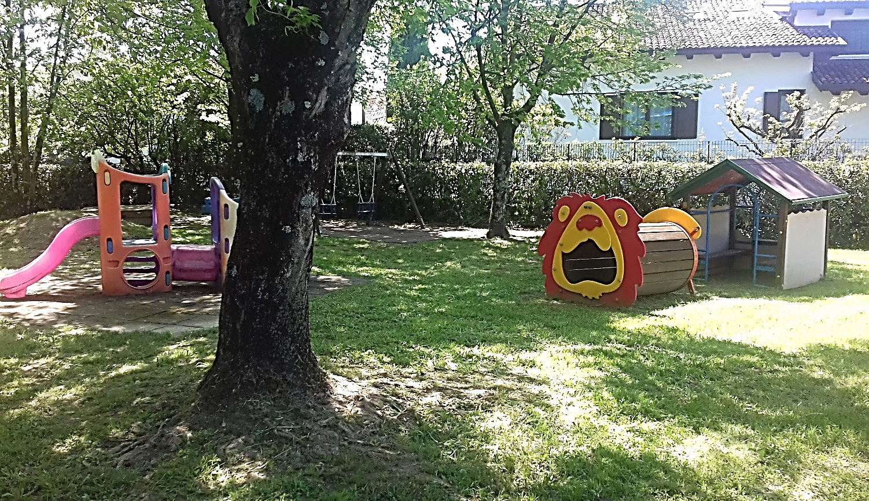
Il Nido d’Infanzia «Albero Azzurro» accogliE 40 bambini dai 13 ai 36 mesi
Ampia Area verde con attrezzature ludiche

Slide 3
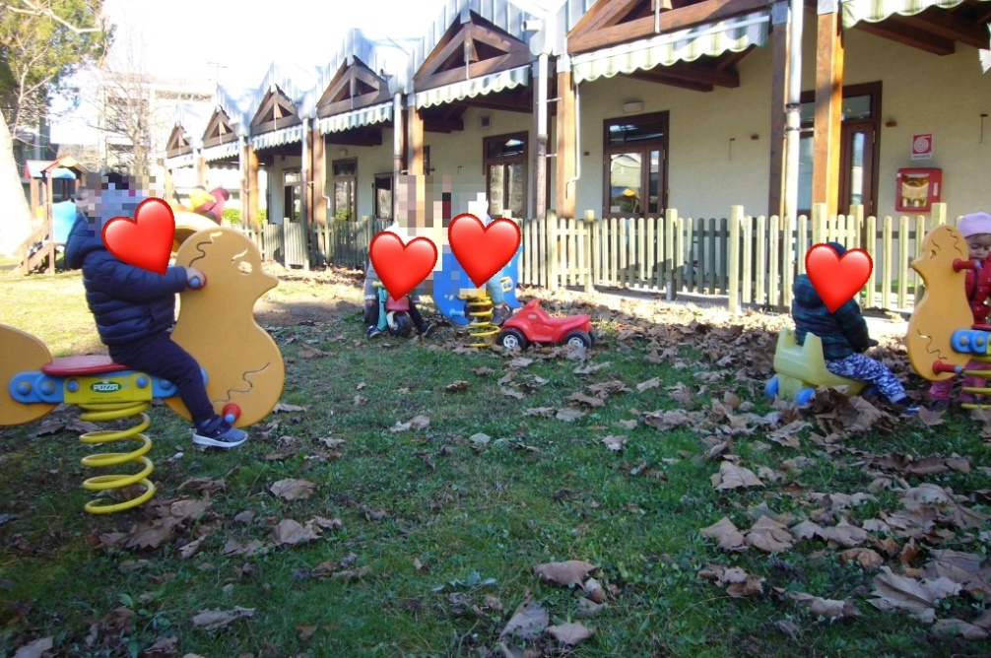
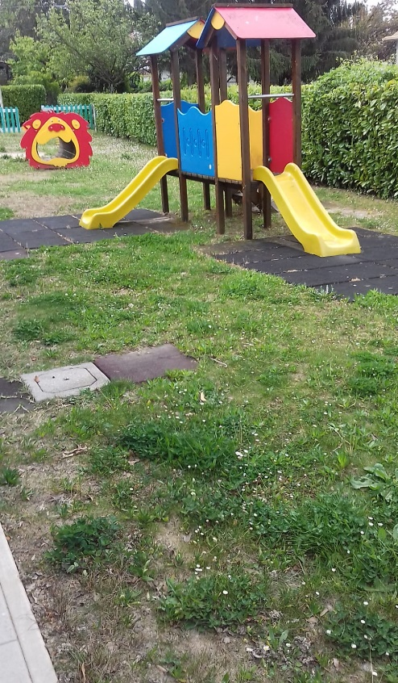
Nido d’Infanzia «La tana dei cuccioli» accoglie 40 bambini/e dai 3 ai 36 mesi
ampi spazi e
giochi interattivi

Slide 4
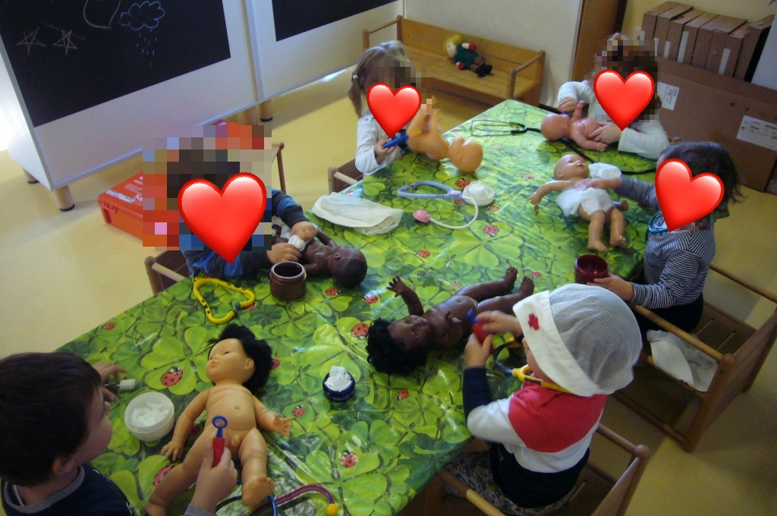
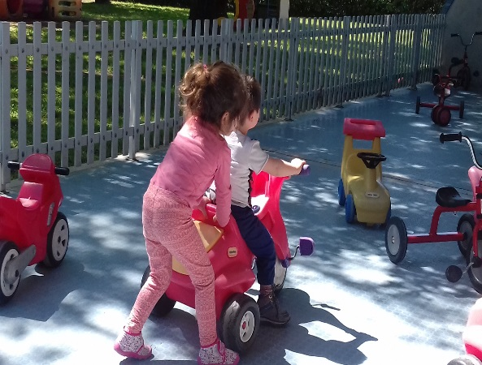
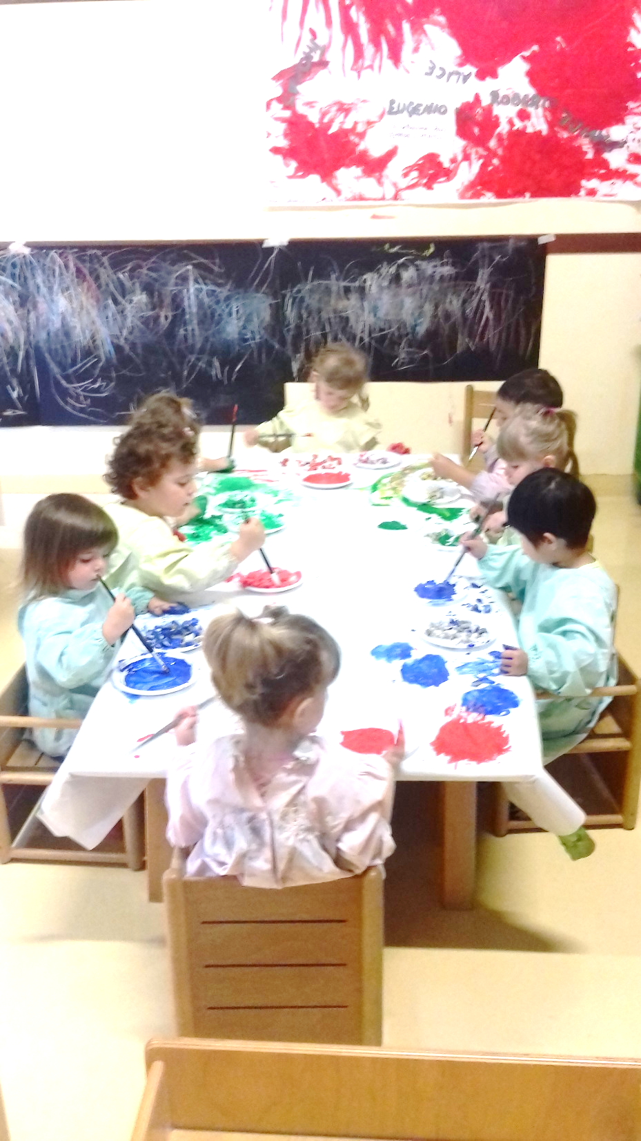
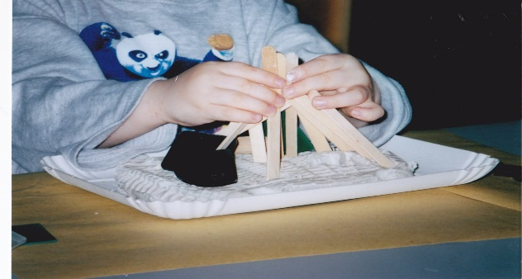
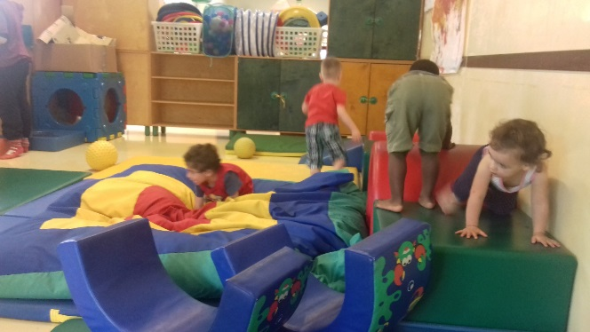
Le Attività
laboratori rivolti a stimolare la curiosità
e lo sviluppo cognitivo
FACCIAMO FINTA DI ESSERE DOTTORI
Siamo dei grandi pittori
Costruiamo assieme

Slide 5
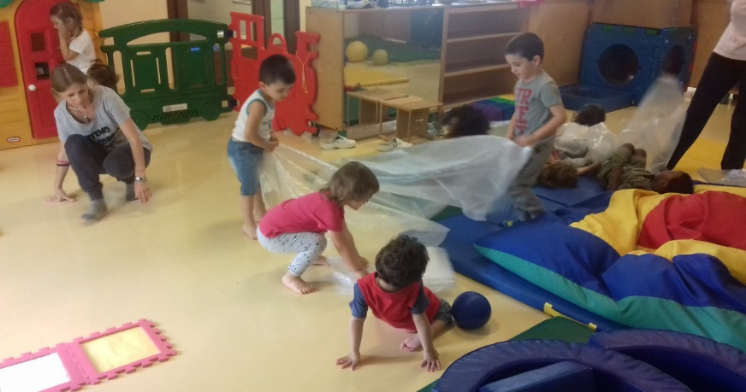
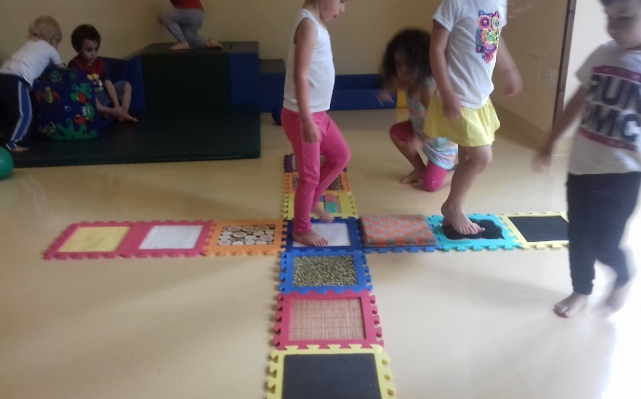
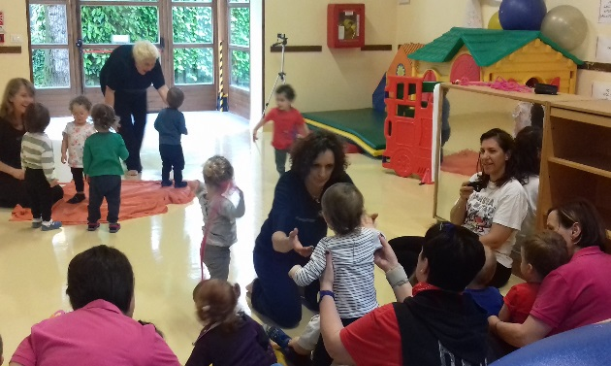
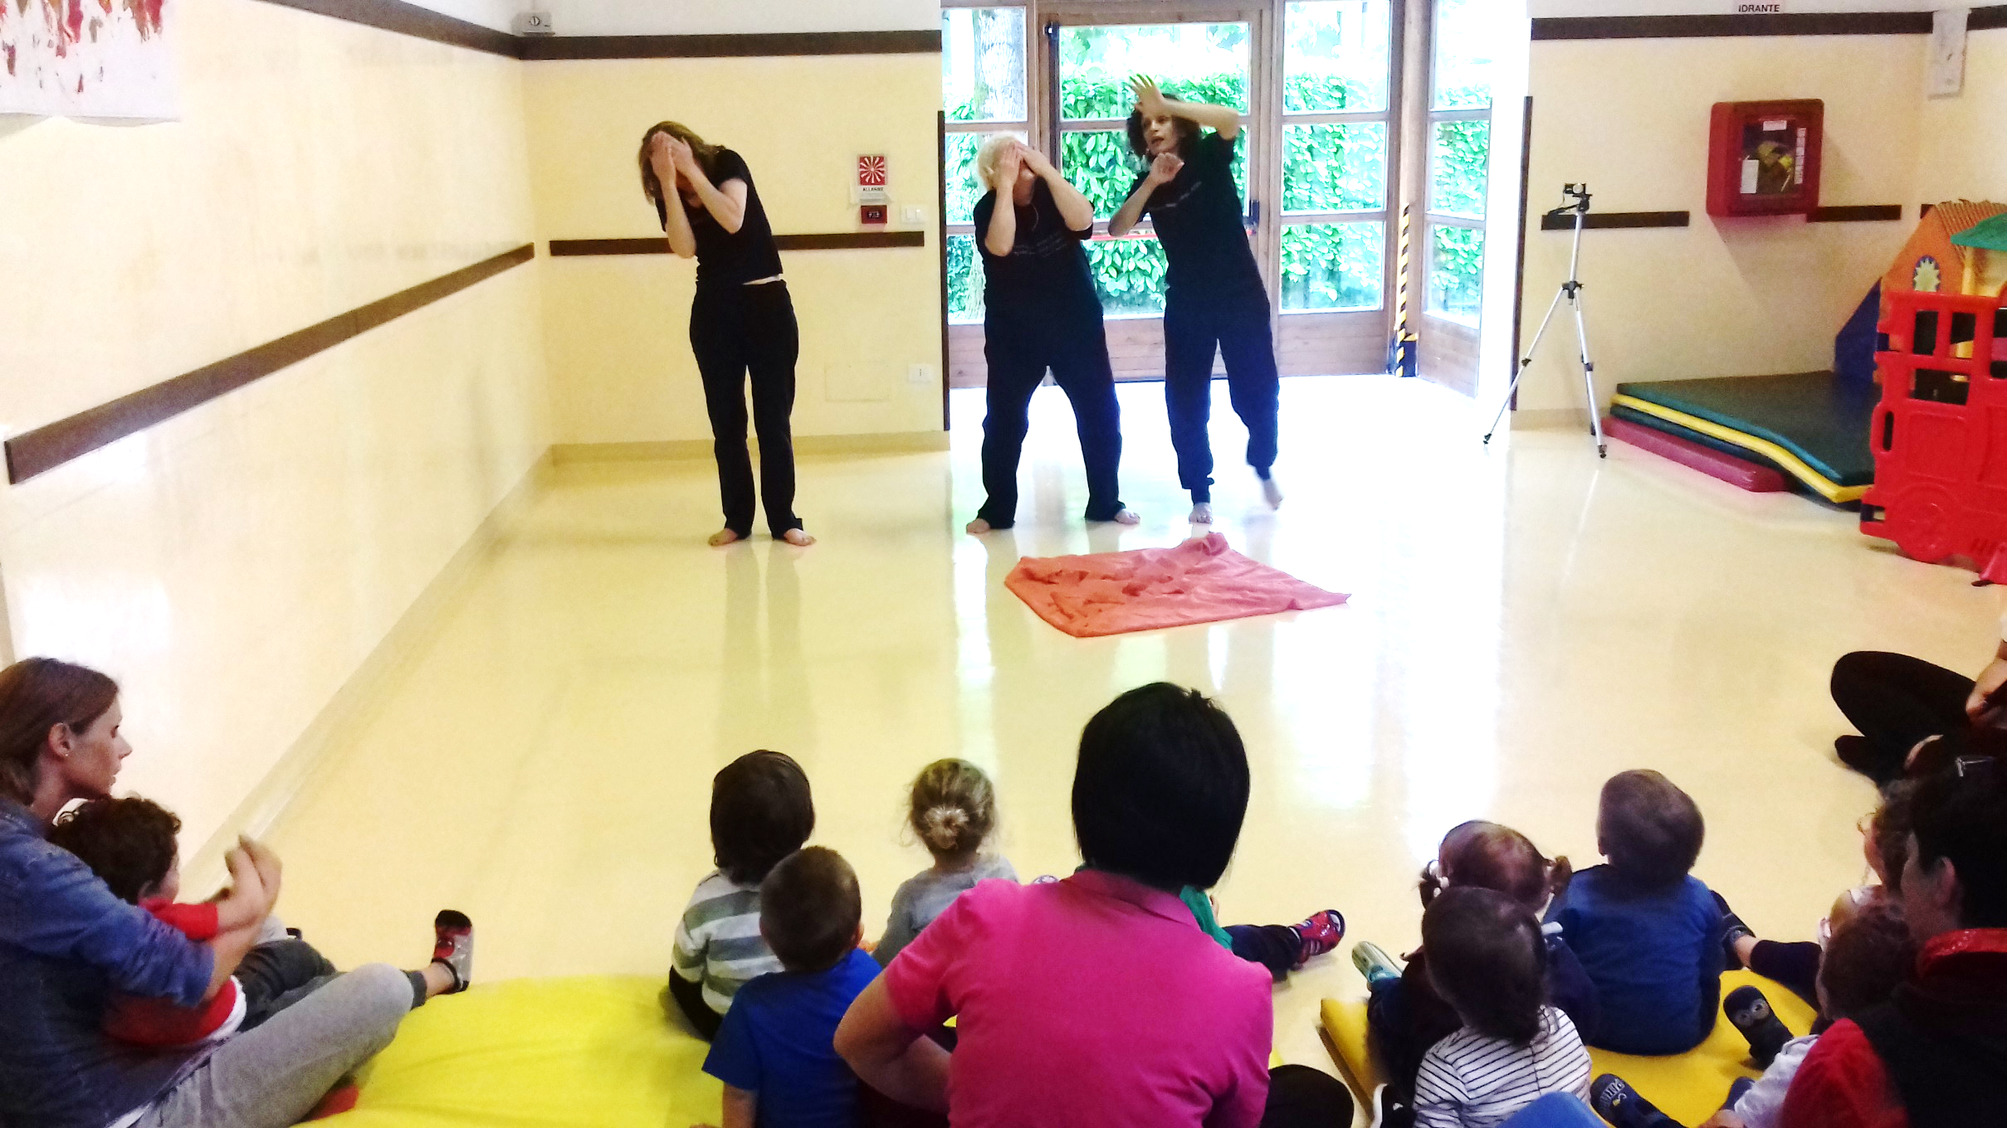
Progetti innovativi
“Subito ed insieme”
«Laboratoriale
teatrale»

Slide 6
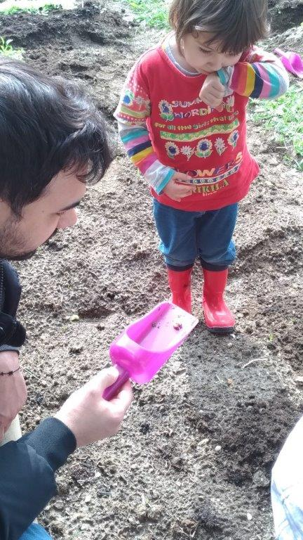
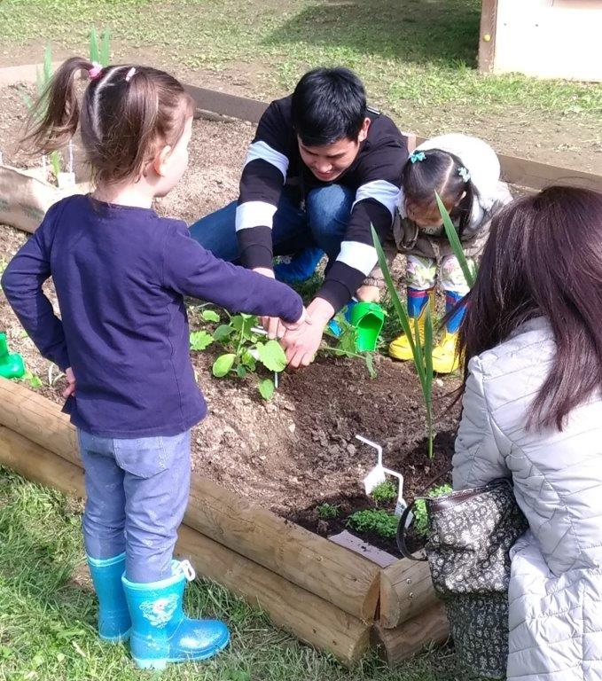
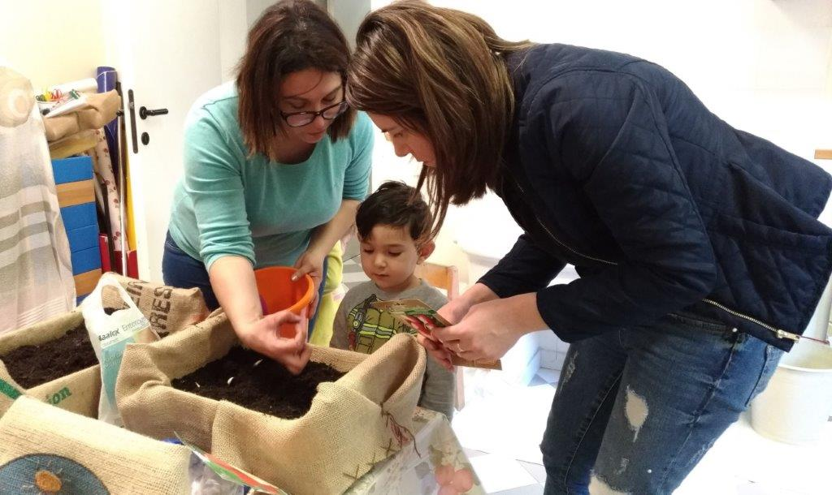
Tutti giù per terra
Laboratorio dedicato alla natura semina di ortaggi e fiori

Slide 7
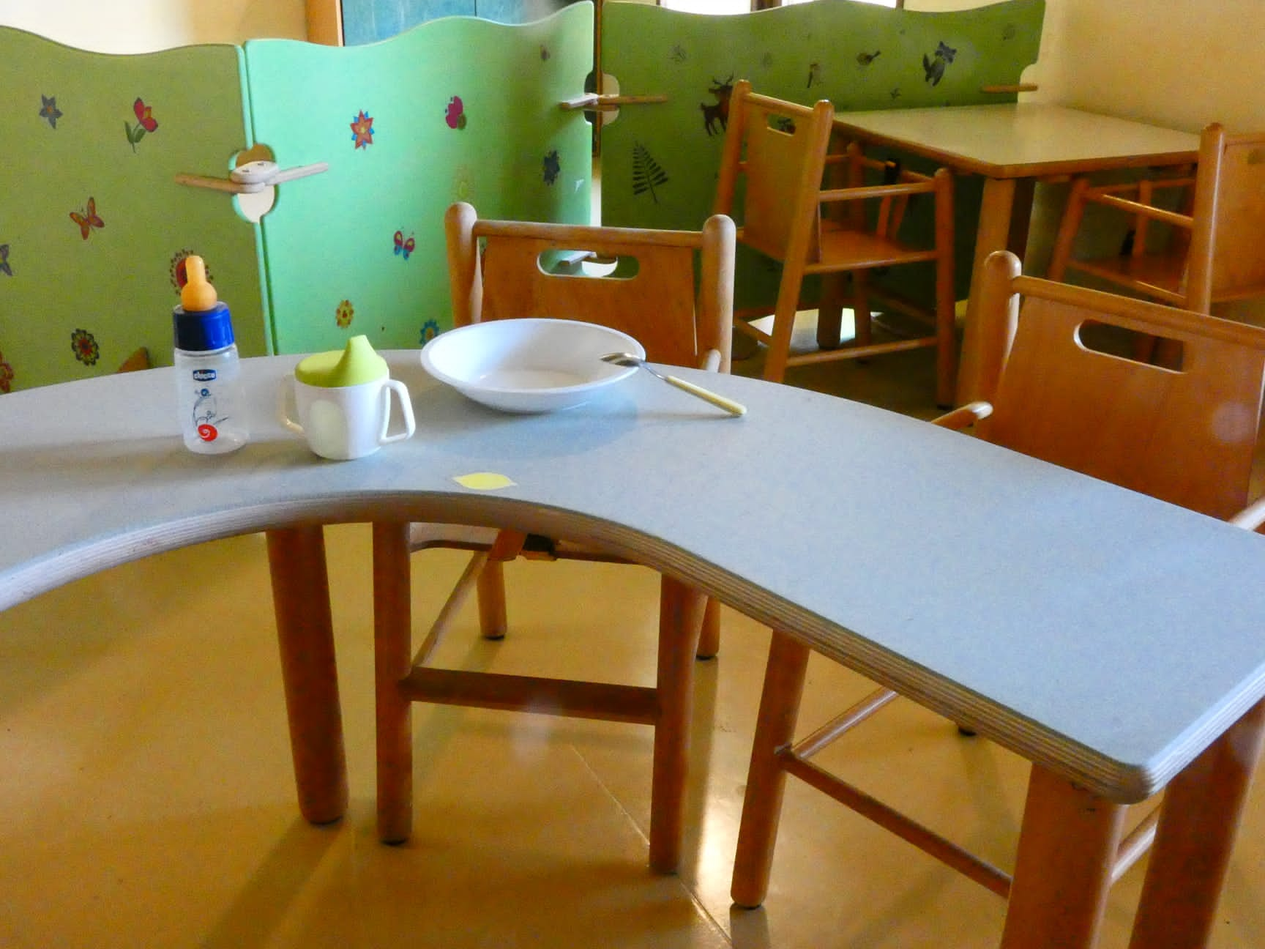
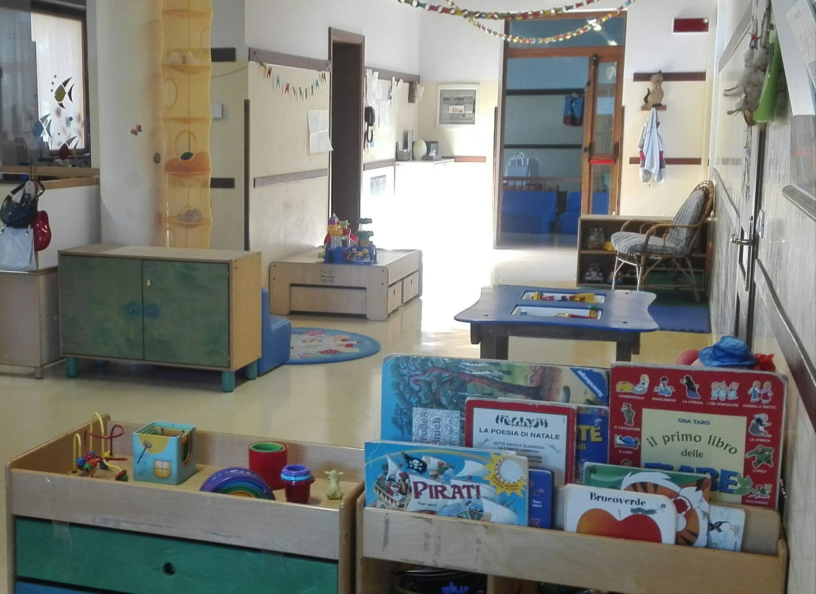
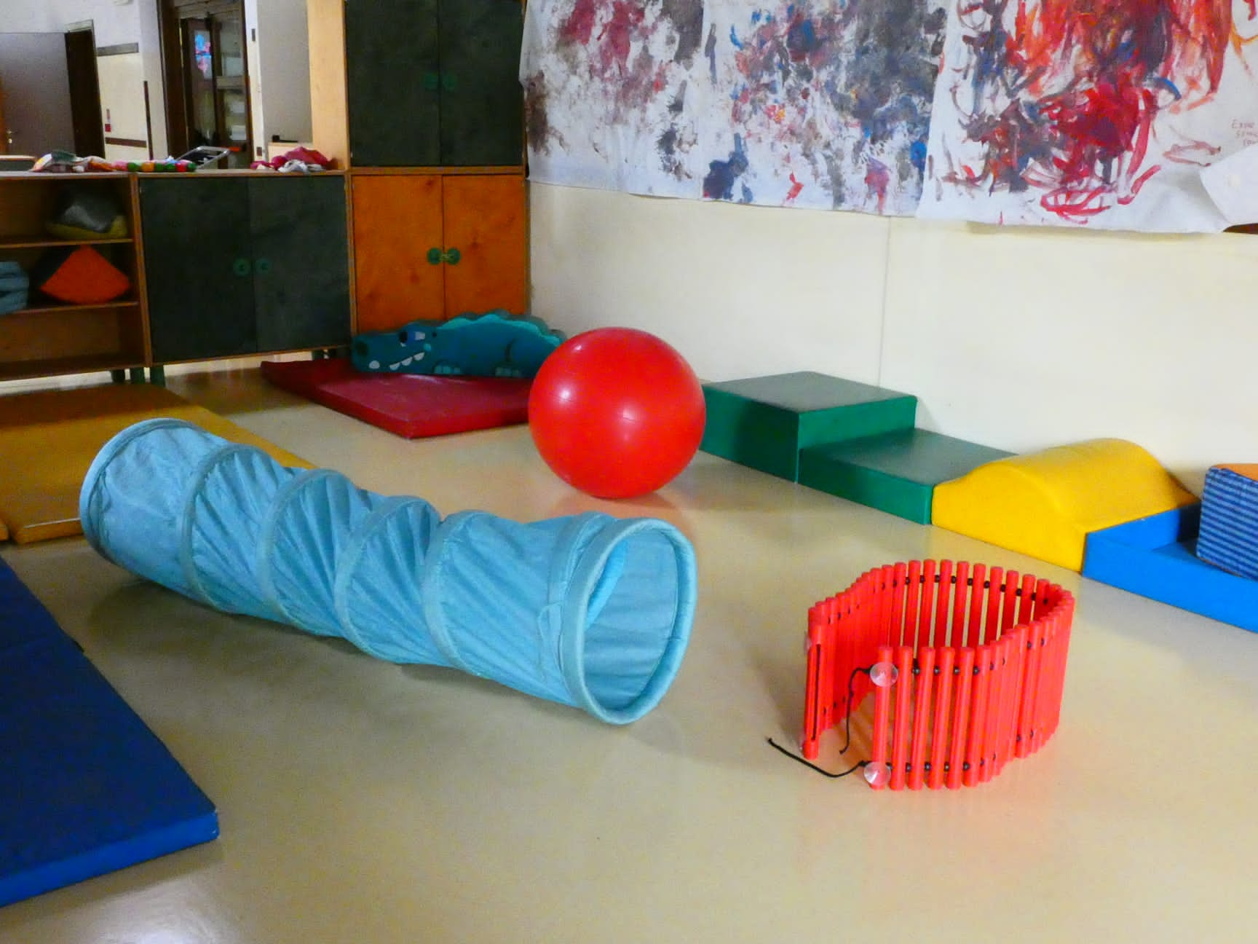
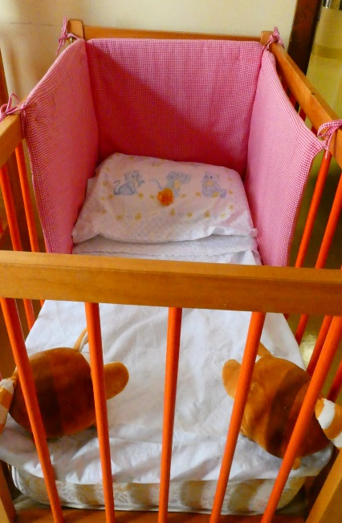
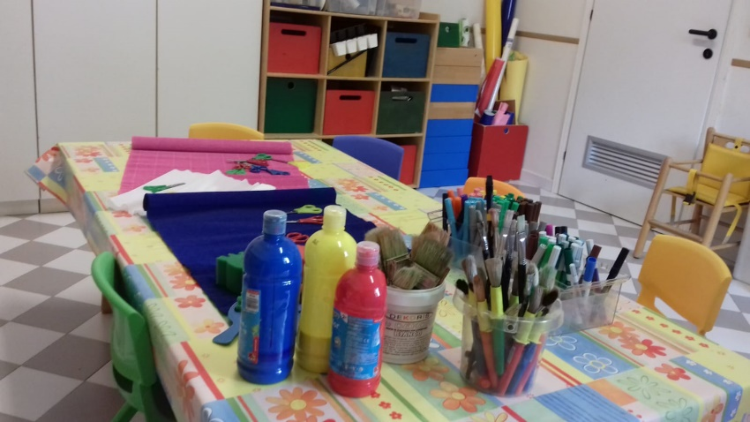
«IOGIOCOILNIDOACASA»
Le chiusure causate dall’emergenza sanitaria non hanno impedito di mantenere la relazione educativa che è proseguita grazie all’impegno di tutti gli operatori coinvolti nel servizio che hanno dato vita al progetto
settimanalmente sono stati prodotti video-tutorial, registrazioni vocali letture, canzoni e galleria di immagini.

